Slide 1
论《水浒传》女中豪杰
BY G5 ZJT HZH

Slide 2
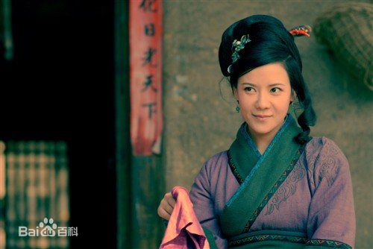
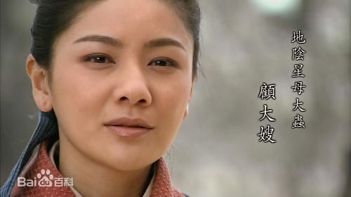
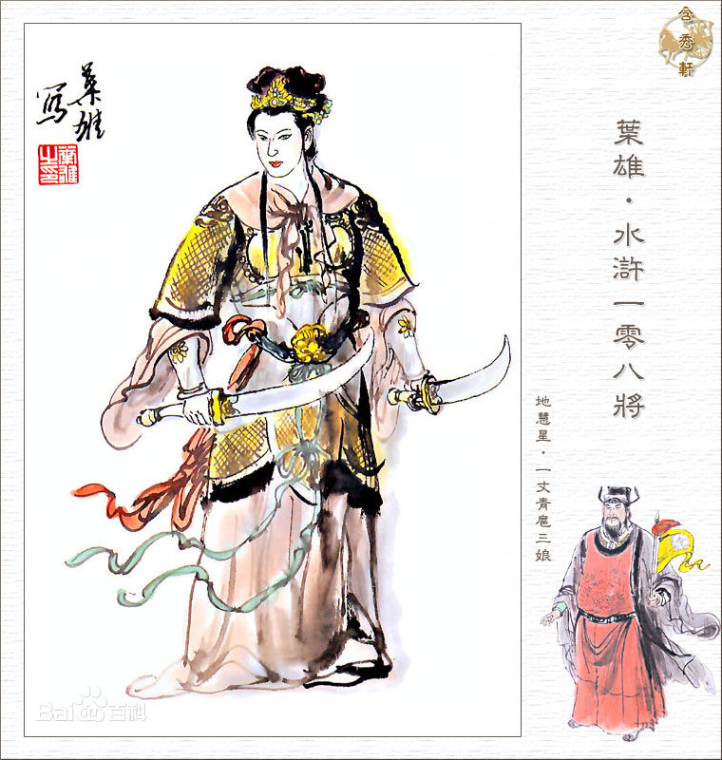
导入——“她”们是谁（5）
A
地壮星母夜叉--孙二娘
地阴星母--大虫顾大嫂
B
C
地慧星一丈青--扈三娘

Slide 3
地壮星母夜叉--孙二娘
出场回目：第27回 母夜叉孟州道卖人肉 武都头十字坡遇张青
上山回目：第57回 三山聚义打青州 众虎同心归水泊
简介：孙二娘，是张青的妻子，在 孟州道十字坡与张青开酒店卖人肉，专干杀人夺货的勾当。武松被发配到孟州路过十字坡，险些遭到孙二娘的毒手。武松假装喝醉酒捉住了孙二娘，张青求饶，武松遂与张青、孙二娘夫妇相识。孙二娘后来跟随张青上了梁山，主持梁山泊西山酒店，迎来送往，打探消息，是梁山第一百零三条好汉。人称“梁山妖艳第一”。随宋江征讨方腊时，孙二娘阵亡。
形象：“系一条鲜红生绢裙，擦一脸胭脂铅粉，敞开胸脯，露出桃红纱主腰，上面一色金钮”，“眉横杀气，眼露凶光。”孙二娘跟她丈夫之间的关系是倒过来的。丈夫武艺没她高强，而且这个店不是姓张，而姓孙."

Slide 4
性格特点：武艺高强，行动野蛮，杀人成性，但是有智慧，精明豪放 ，是一位男性化的女性。
“行者”这个名称的创造者是谁？
请说出主要情节
第31回：武松血溅鸳鸯楼后，又一次遇到张青孙二娘夫妇，夫妇二人将武松装扮成头陀，从此武松就成了行者。

Slide 5
地阴星母--大虫顾大嫂
出场回目：
《水浒传》第49回 解珍解宝双越狱
孙立孙新大劫牢
上山回目：
《水浒传》第49回 解珍解宝双越狱
孙立孙新大劫牢
简介：顾大嫂，梁山第二位女英雄，
有一身本领，原来在登州城东门外开酒店，是解珍姑妈的女儿。解珍、解宝被毛太公陷害关入大牢后，顾大嫂请来邹润。邹润叔侄和丈夫孙新、夫哥孙立等劫了大牢。顾大嫂又以孙立女眷的身份打入祝家庄内，和梁山其他好汉一起，里应外合攻破了祝家庄。顾大嫂上梁山后与丈夫孙新开梁山东山酒店，重操旧业，是梁山第一百零一条好汉。受招安后，被封为东源县君。与丈夫孙新跟随宋江攻打方腊至乌龙岭，半路上被陷阱暗器所杀。

Slide 6
性格特点：性格豪爽（从孙新分析
“毛太公有钱有势，怕解珍解宝出
狱后报复，必然要置兄弟俩于死地，
唯一的办法就是去劫狱。”顾大嫂
马上提出：“我和你今夜便去！”
可以看出）
形象：眉粗眼大，胖面肥腰。
插一头异样钗环，露两臂时兴钏镯。
红裙六幅，浑如五月榴花；翠领数层，
染就三春杨柳。有时怒起，
提井栏便打老公头；忽地心焦，
拿石碓敲翻庄客腿。生来不会拈针线，
正是山中母大虫。”
急中有智（从“孙新决定请在登州
当兵马提辖的哥哥孙立来帮忙，硬
请是不行的，只有智请了。临行前，
顾大嫂再三吩咐伙计：“只说我病重临危，有几句紧要的话，须是便来，只有几番相见”。可以看出）
敢作敢为（从“敢作敢为是顾大嫂又一优点，劫狱的主意定了，她身藏贴肉尖刀，扮做送饭的妇人，只身进入狱中，等孙立来到门口敲门，她便抽出尖刀，大叫一声：“我的兄弟在哪里？”叫的亲热，喊得威猛，有大虫的威风，她带着解氏兄弟从监牢杀将出来，与孙立、孙新会合，又杀到毛太公家，报了仇，带领人马上了梁山”可以看出 ）

Slide 7
地阴星母--大虫顾大嫂
出场回目：
《水浒传》第49回 解珍解宝双越狱
孙立孙新大劫牢
上山回目：
《水浒传》第49回 解珍解宝双越狱
孙立孙新大劫牢
简介：顾大嫂，梁山第二位女英雄，
有一身本领，原来在登州城东门外开酒店，是解珍姑妈的女儿。解珍、解宝被毛太公陷害关入大牢后，顾大嫂请来邹润。邹润叔侄和丈夫孙新、夫哥孙立等劫了大牢。顾大嫂又以孙立女眷的身份打入祝家庄内，和梁山其他好汉一起，里应外合攻破了祝家庄。顾大嫂上梁山后与丈夫孙新开梁山东山酒店，重操旧业，是梁山第一百零一条好汉。受招安后，被封为东源县君。与丈夫孙新跟随宋江攻打方腊至乌龙岭，半路上被陷阱暗器所杀。

Slide 8
地阴星母--大虫顾大嫂
出场：第四十八回： 一丈青单捉王矮虎
宋公明两打祝家庄
简介：一丈青扈三娘是梁山第一女将，
武艺高强，一双刀神出鬼没，更有用
绳套的绝技，阵前用绳套捉人十分厉害。
宋江攻打祝家庄时，扈三娘首战便捉了
“矮脚虎”王英。扈三娘后被林冲所捉，由宋江主婚与王英成了夫妻。同掌梁山三军内采事，是梁山第五十九条好汉。随宋江征讨方腊时，王英被南军将领郑彪一枪挑死，扈三娘急去救应，被郑彪掷来的钢砖打中门面而死。

Slide 9
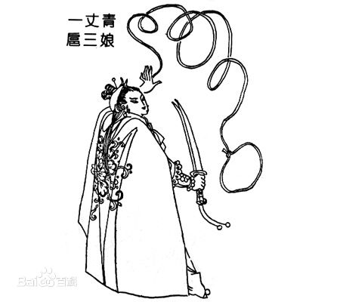
地阴星母--大虫顾大嫂
出场：第四十八回：一丈青单捉王矮虎
宋公明两打祝家庄
简介：一丈青扈三娘是梁山第一女将，
武艺高强，一双刀神出鬼没，更有用绳
套的绝技，阵前用绳套捉人十分厉害。
宋江攻打祝家庄时，扈三娘首战便捉了“矮脚虎”王英。扈三娘后被林冲所捉，由宋江主婚与王英成了夫妻。同掌梁山三军内采事，是梁山第五十九条好汉。随宋江征讨方腊时，王英被南军将领郑彪一枪挑死，扈三娘急去救应，被郑彪掷来的钢砖打中门面而死。
扈三娘经历简介：单捉王英----被擒上山----嫁给王英----水泊女将
----南征北战

Slide 10
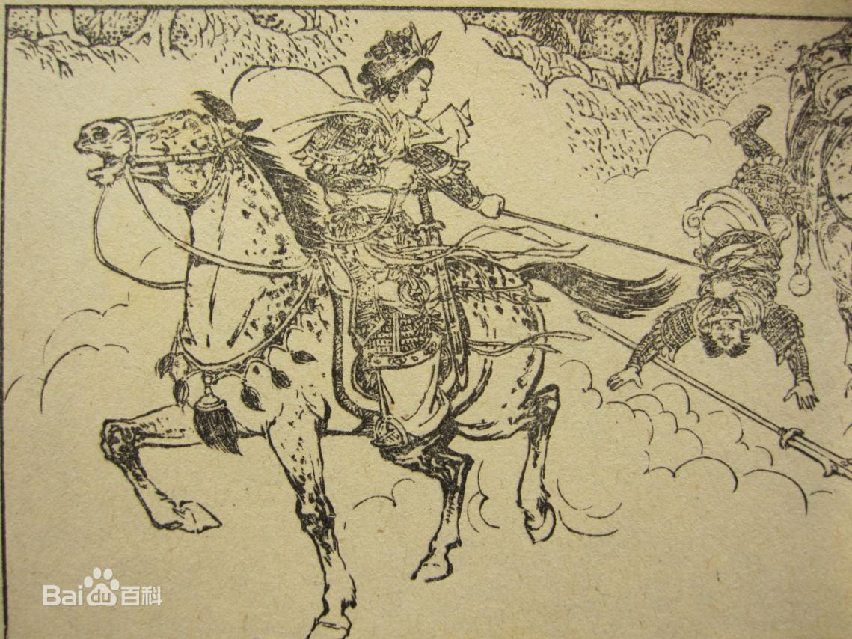
地阴星母--大虫顾大嫂
形象：“玉雪肌肤，芙蓉模样，有天然
标格。金铠辉煌鳞甲动，银渗红罗抹额。
玉手纤纤，双持宝刃。恁英雄烜赫，眼溜
秋波，万种妖娆堪摘。谩驰宝马当前，
霜刃如风，要把官兵斩馘。粉面尘飞，
征袍汗湿，杀气腾胸腋。战士消魂，
敌人丧胆，女将中间奇特。得胜归来，
隐隐笑生双颊。”
（漂亮，美貌，英武，武功也很高强）

Slide 11
地阴星母--大虫顾大嫂
人物结局：征方腊阶段，扈三娘
仍然常与王英一同作战，有活捉
“江南十二神”中的“吊客神”范畴
以及“杭州二十四将”之一温克让的
战绩。后扈三娘与王英跟随宋江打到
乌龙岭边，乌龙岭关隘一时难取，便
先去取睦州。方腊派出“灵应天师”
包道乙和他的徒弟“郑魔君”郑彪，以及猎户出身的将领夏侯成去救应。王英、扈三娘夫妻两人带着三千马军，正迎上了郑彪，郑彪先与王英交战，战到一半，突然用法术变出一个金甲神人，吓得王英手忙脚乱，被刺下马。扈三娘见丈夫落马，急忙来救，与郑彪打了一合，郑彪回马便走，扈三娘追赶时，郑彪用一块镀金铜砖打中她面门，将她打落下马而死。书中此处写道：“可怜能战佳人，到此一场春梦”。
扈三娘绰号为什么叫一丈青？

Slide 12
扈三娘绰号为什么叫一丈青？
绰号中的“一”可作“纯一不杂”之解，
古有“一青”之说，意为 “纯青”，
用作喻人时犹如现在说的“清纯可爱”;“青”，
也可作“青娥”之说，专指容貌美好的少女;
“丈”，可作“丈夫女”即“女中丈夫”之解，
特指具有英雄气概的女子。扈三娘，天生丽质，
貌美如花，又是待阁闺女，可谓“一青”;惯使日月双刀，马上功夫如法了得，善用红绵套索，撒索擒将几不落空，冲锋陷阵，更是巾帼不让须眉，足可谓“丈”。若按美貌与功夫的顺序排列，扈三娘的绰号为“一青丈”似乎更合适，但梁山好汉主要是讲“武”的，“一青丈”美貌在先，功夫在后，不合“武”意，

Slide 13
END
BY G5
ZJT HZH

